Slide 1
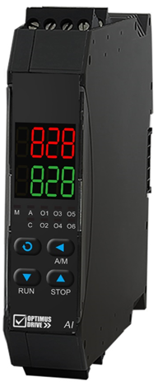
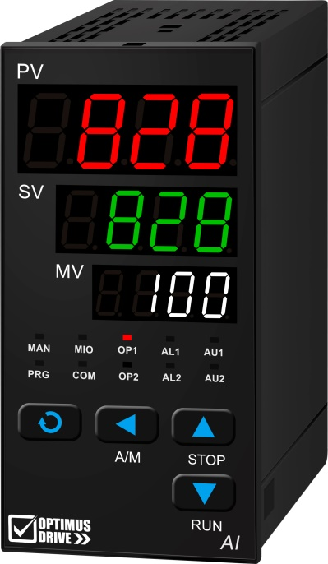
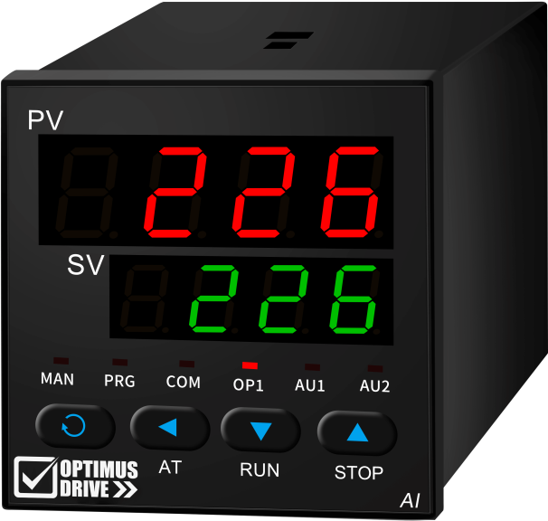
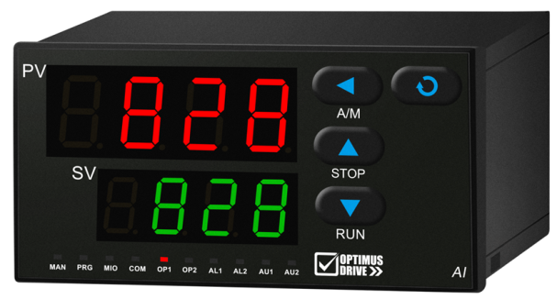
Температурные контроллеры

Slide 2
AI-208
AI-828
Максимальная простота
за минимальные деньги
Максимальная
функциональность
Optimus Drive AI
AI-7028/7048
AI-226
Многоканальные температурные контроллеры с базовой функциональностью
Самая необходимая функциональность

Slide 3
Серия AI-828

Slide 4
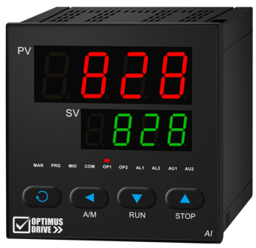

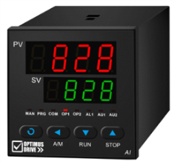


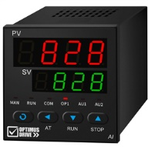
Серия AI-828
Максимальная функциональность
Интеллектуальный алгоритм управления температурой, эффективный даже в системах с большой инерцией. APID, NPID, ON-OFF
В дополнение к классическому алгоритму автонастройки AT имеется усовершенствованный алгоритм быстрой автонастройки AAT, который работает уже со стадии нагрева и не требует нескольких периодов колебаний как AT, что заметно экономит время
АЦП имеет высокое разрешение 22 бит с минимальным температурным дрейфом. Эффективная фильтрация гармоник питающей сети 50/60 Гц
Большой выбор типов входных сигналов
Типы рабочего выхода: по напряжению, реле, тиристор, токовый
Яркий и чёткий дисплей
Программное управление – Уставка/Время действия, до 50 программ
Аварийный и вспомогательный выходы (реле)
Диапазон рабочих температур -10 +60 С
Точность 0,3% FS
Встроенный RS485/Modbus
Типоразмеры 96х96, 48х96, 96х48, 72х72, 48х48 и 22.5x100 DIN Rail

Slide 5
Расшифровка обозначения модели
AI－828 A I2 L1 L0 L0 S － 24VDC － RU
① ② ③ ④ ⑤ ⑥ ⑦ ⑧ ⑨
Базовая модель AI-828
Типоразмер (А/A9 – 96х96, E/E3 – 48х96, F – 96x48, D – 72x72, D61 – 48x48, D7 – 22.5x100 DIN)
Слот MIO для вспомогательного входа (I2 – RUN/STOP)
Слот OUTP для основного рабочего выхода (L1 – реле 250VAC/2A)
Слот ALM для аварийного выхода (L0 - реле 250VAC/2A)
Слот AUX для вспомогательного выхода (L0 - реле 250VAC/2A)
Интерфейс RS485
Питание 24 VDC (если не заполнено, то 220 VAC)
Версия для России
* Выше приведена максимально возможная комплектация, когда присутвуют все 4 слота и интерфейс. В случае отсутствия в модели какой-либо фукнции, соответствующая позиция в названии модели пропускается

Slide 6
Расшифровка обозначений типов входов-выходов
Вспомогательный вход MIO | I2 | Контакты для внешнего ПУСК/СТОП
 | V5 | Источник напряжения 5 VDC (для датчика положения задвижки)
 | I31 | Вход 0-10/2-10 VDC, питание 24VDC для датчика
 | I4 | Вход 4-20 мА, питание 24VDC для датчика
 | I7 | Вход под трансформатор тока 0-5A AC, точность 0.5% FS
Основной рабочий выход OUTP | L1 | Реле 250VAC/2A
 | L5 | Реле двухканальное для управления задвижкой 250VAC/2A
 | X3/X5 | 4-20 mA (X5 изолированный)
 | K1/K3 | тиристор с переходом через ноль (K1: 1 фаза, K3: 3 фазы)
 | K50/K60 | тиристор 1 фаза с регулировкой угла открытия (K50: 220V, K60: 380V)
 | G | Выход по напряжению (SSR 12VDC/30mA)
Аварийный выход ALM | L0 | Реле 250VAC/2A
Вспомогательный выход AUX | L0 | Реле 250VAC/2A

Slide 7
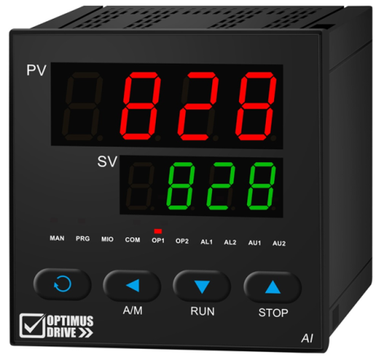
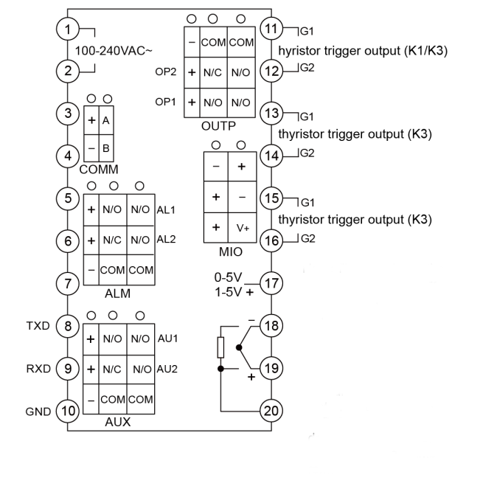
AI-828 типоразмеры А, Е и F (96x96, 48х96 и 96x48)
Максимальный выбор функций
Входные сигналы:
Термопары: K, S, R, E, J, T, B, N, WRe3-WRe25, WRe5-WRe26
Терморезисторы: Cu50, Pt100, Ni120, 0-80Ω, 0-400Ω
Линейное напряжение: 0-5V, 1-5V, 0-1V, 0-100mV, 0-20mV, -5 +5V, -20mV +20mV, -100 +100mV
Для измерения сигнала 4-20 мА необходимо подключить внешний резистор 250 Ом параллельно к клеммам 17 и 18. Тип входа установить 1-5 VDC (inp=33). Или использовать модель с входом I4. Тогда сигнал заводится на клеммы 14 и 15 напрямую.
Для измерения сигнала 0-10 VDC необходимо использовать модель с входом I31. Сигнал заводится на клеммы 14 и 15.
Выход AUX можно использовать и как рабочий и как аварийный.
Для измерения потенциальных сигналов до 100 мВ необходимо подключаться к клеммам 18 и 19.
Потенциальные сигналы 0-5 В заводятся на клеммы 17 и 18.

Slide 8

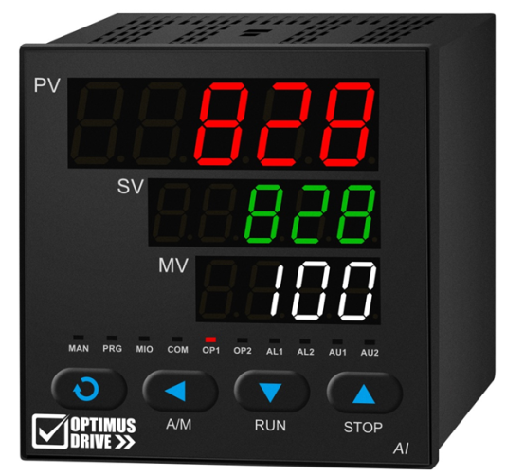

AI-828 внешний вид А, Е и F (96x96, 48х96 и 96x48)
F
A9
E3
A

Slide 9

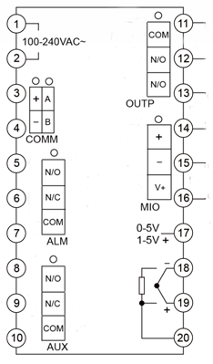

Модификация AI-828 для управления задвижкой
Только в размерах A, E и F (96x96, 48х96 и 96x48)
Motor Power Common
Параметр OPt
нужно установить
в FEd или nFEd
L5
Open Valve
Close Valve
V5
AI-828AV5L5L0L0S-24VDC-RU
AI-828AV5L5L0L0S-RU
AI-828E3V5L5L0L0S-24VDC-RU
AI-828E3V5L5L0L0S-RU
AI-828FV5L5L0L0S-24VDC-RU
AI-828FV5L5L0L0S-RU
L0
L0

Slide 10
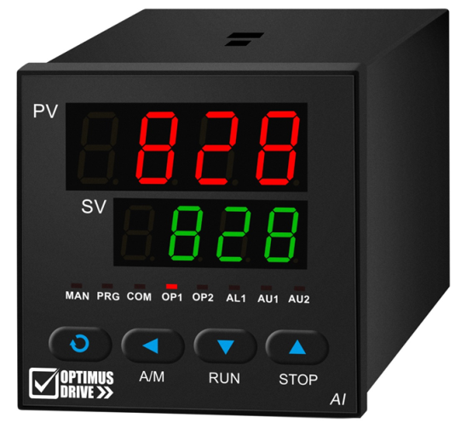
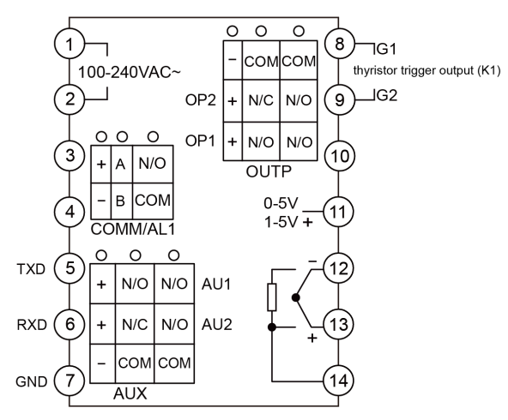
AI-828 типоразмер D (72х72)
Оптимальный размер
Входные сигналы:
Термопары: K, S, R, E, J, T, B, N, WRe3-WRe25, WRe5-WRe26
Терморезисторы: Cu50, Pt100, Ni120, 0-80Ω, 0-400Ω
Линейное напряжение: 0-5V, 1-5V, 0-1V, 0-100mV, 0-20mV, -5 +5V, -20mV +20mV, -100 +100mV
В данном типоразмере нет слотов MIO и ALM.
Для измерения сигнала 4-20 мА необходимо подключить внешний резистор 250 Ом параллельно к клеммам 11 и 12. Тип входа установить 1-5 VDC (inp=33).
Выход AUX можно использовать и как рабочий и как аварийный.
Для измерения потенциальных сигналов до 100 мВ необходимо подключаться к клеммам 12 и 13.
Потенциальные сигналы 0-5 В заводятся на клеммы 11 и 12.

Slide 11
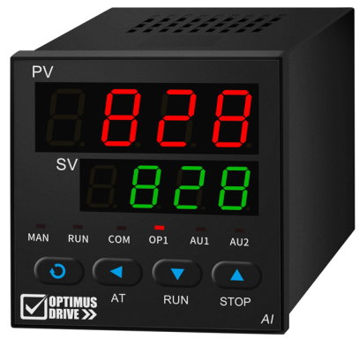
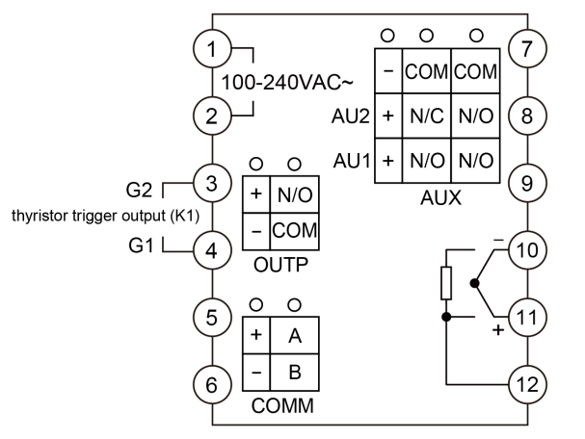
AI-828 типоразмер D61 (48х48)
Компактный размер
Входные сигналы:
Термопары: K, S, R, E, J, T, B, N, WRe3-WRe25, WRe5-WRe26
Терморезисторы: Cu50, Pt100, Ni120, 0-80Ω, 0-400Ω
Линейное напряжение: 0-100mV, 0-20mV, -20mV +20mV, -100 +100mV
В данном типоразмере нет слотов MIO и ALM, а также входа для сигналов 0-5 В.
Для измерения сигнала 4-20 мА необходимо подключить внешний прецизионный резистор
5 Ом параллельно к клеммам 10 и 11. Тип входа установить 20-100 mV DC (inp=35).
Выход AUX можно использовать и как рабочий и как аварийный.
Для измерения потенциальных сигналов до 100 мВ необходимо подключаться к клеммам 10 и 11.

Slide 12
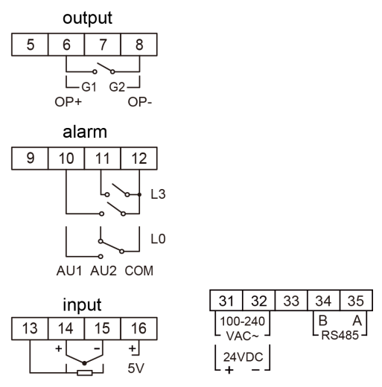
AI-828 типоразмер D7 (22.5х100)
Монтаж на ДИН рейку
Входные сигналы:
Термопары: K, S, R, E, J, T, B, N, WRe3-WRe25, WRe5-WRe26
Терморезисторы: Cu50, Pt100, Ni120, 0-80Ω, 0-400Ω
Линейное напряжение: 0-5V, 1-5V, 0-1V, 0-100mV, 0-20mV, -5 +5V, -20mV +20mV, -100 +100mV
В данном типоразмере нет слотов MIO и ALM.
Для измерения сигнала 4-20 мА необходимо подключить внешний резистор 250 Ом параллельно к клеммам 11 и 12. Тип входа установить 1-5 VDC (inp=33).
Выход AUX можно использовать и как рабочий и как аварийный.
Для измерения потенциальных сигналов до 100 мВ необходимо подключаться к клеммам 14 и 15.
Потенциальные сигналы 0-5 В заводятся на клеммы 15 и 16.

Slide 13
Серия AI-208

Slide 14
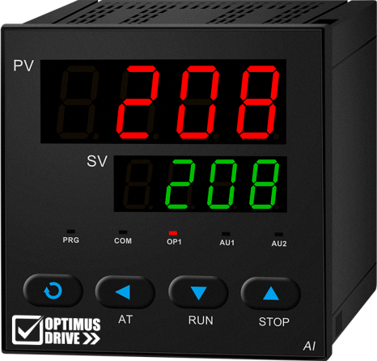
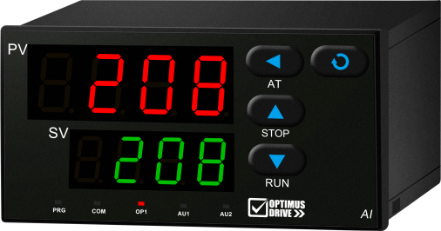
Серия AI-208
Максимальная простота за минимальные деньги
Очень простая и понятная в использовании серия термоконтроллеров
Режимы работы: ПИД с автонастройкой и ON-OFF
Типы входных сигналов: K, S, R, E, J, N, Pt100
Типы рабочего выхода: по напряжению или реле
Аварийный выход (реле)
Яркий и чёткий дисплей
Диапазон рабочих температур -10 +60 С
Точность 0,3% FS
Типоразмеры 96х96, 48х96, 96х48, 72х72, 48х48

Slide 15
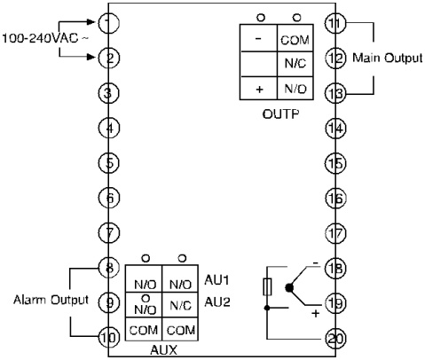
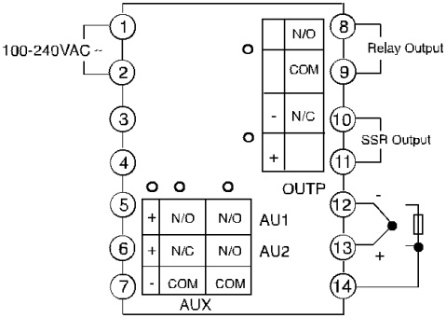
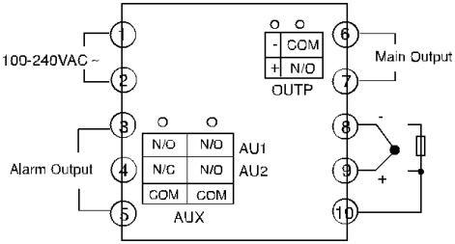
Серия AI-208 Расшифровка названия
AI－208 A1 L1 L0 － 24VDC － RU
① ② ③ ④ ⑤ ⑥
Базовая модель AI-208
Типоразмер (А1 – 96х96, E1 – 48х96, F1 – 96x48, D – 72x72, D21 – 48x48)
Слот OUTP для основного рабочего выхода (L1 – реле 250VAC/2A, G – SSR 12VDC)
Слот AUX для вспомогательного выхода (L0 - реле 250VAC/2A)
Питание 24 VDC (если не заполнено, то 220 VAC)
Версия для России
D
D21
A1, E1, F1

Slide 16
Серия AI-226

Slide 17

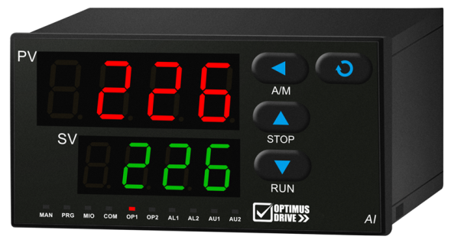
Серия AI-226
Самая необходимая функциональность
Простая и понятная в использовании серия термоконтроллеров
Режимы работы: ПИД с автонастройкой и ON-OFF
Типы входных сигналов: K, S, R, E, J, T, B, N, WRe3-WRe25, WRe5-WRe26,
Cu50, Pt100, 0-100mV, 20-100mV, 0-20 mV, 0-60mV
Типы рабочего выхода: по напряжению, реле, тиристор, токовый
Аварийный выход (реле)
Яркий и чёткий дисплей
Диапазон рабочих температур -10 +60 С
Встроенный RS485/Modbus
Точность 0,3% FS
Типоразмеры 96х96, 48х96, 96х48, 72х72, 48х48

Slide 18
Серия AI-226 Расшифровка названия
AI－226 A1 L1 L0 S － 24VDC － RU
① ② ③ ④ ⑤ ⑥ ⑦
Базовая модель AI-226
Типоразмер (А1 – 96х96, E1 – 48х96, F1 – 96x48, D – 72x72, D61 – 48x48)
Слот OUTP для основного рабочего выхода
Слот AUX для вспомогательного выхода (L0 - реле 250VAC/2A)
Интерфейс RS485
Питание 24 VDC (если не заполнено, то 220 VAC)
Версия для России
Основной рабочий выход OUTP | L1 | Реле 250VAC/2A
 | L5 | Реле двухканальное для управления задвижкой 250VAC/2A
 | X3/X5 | 4-20 mA (X5 изолированный)
 | K1/K3 | тиристор с переходом через ноль (K1: 1 фаза, K3: 3 фазы)
 | K50/K60 | тиристор 1 фаза с регулировкой угла отрытия (K50: 220V, K60: 380V)
 | G | Выход по напряжению (SSR 12VDC/30mA)

Slide 19
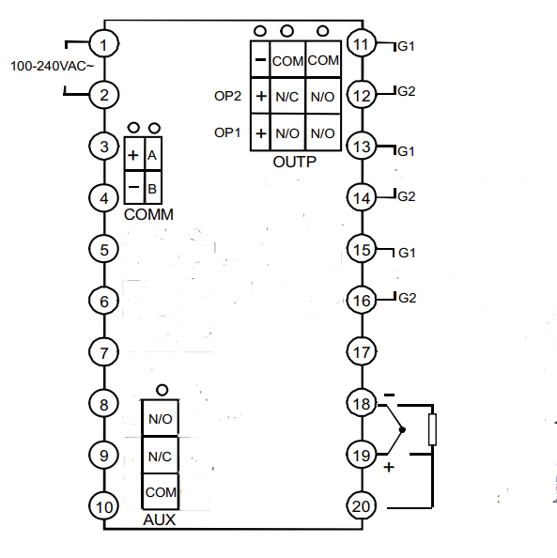
Серия AI-226 Расположение клемм
A1, E1 и F1
D
D61

Slide 20
AI-7028/7048

Slide 21
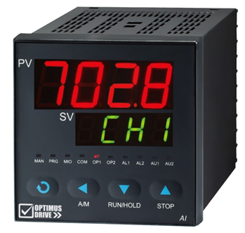
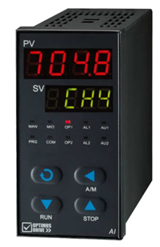
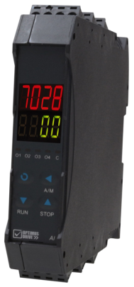
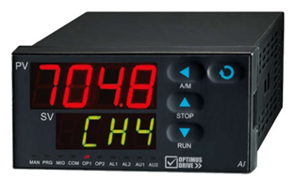
Серия AI-7028/7048
Многоканальные температурные контроллеры с базовой функциональностью
7028 – два канала, 7048 – четыре канала
Режимы работы: ПИД с автонастройкой и ON-OFF
Типы входных сигналов: K, S, R, E, J, T, B, N, WRe5-WRe26,
0-20mV, 0-60mV, 0-75mV, 0-100mV, 0-1V
Модификация под Pt100 (без термопар)
Аварийный выход (реле)
Типы рабочего выхода: по напряжению SSR 12VDC/20mA
Яркий и чёткий дисплей
Диапазон рабочих температур -10 +60 С
Встроенный RS485/Modbus
Точность ± 0.2%FS ± 0.1°C
Типоразмеры 96х96, 48х96, 96х48, D7 – 22.5x100 DIN RAIL

Slide 22
Серия AI-7028/7048 Расшифровка названия
AI－7048 A J1 J1 G5 L0 G5 S － 24VDC － RU
① ② ③ ④ ⑤ ⑥ ⑦ ⑧ ⑨ 10
Базовая модель AI-7028 (2 канала), AI-7048 (4 канала)
Типоразмер (А – 96х96, E – 48х96, F – 96x48, D7 – 22.5x100 DIN)
Входы 1 и 2 (J1 – термопары, J2 – Pt100)
Входы 3 и 4 (J1 – термопары, J2 – Pt100)
Выходы 1 и 2 (SSR 12VDC/20mA)
Слот ALM для аварийного выхода (L0 - реле 250VAC/2A)
Выходы 3 и 4 (SSR 12VDC/20mA)
Интерфейс RS485
Питание 24 VDC (если не заполнено, то 220 VAC)
Версия для России

Slide 23
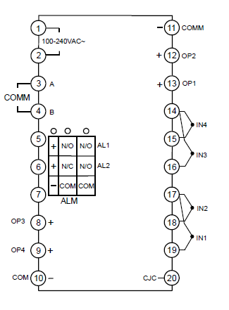
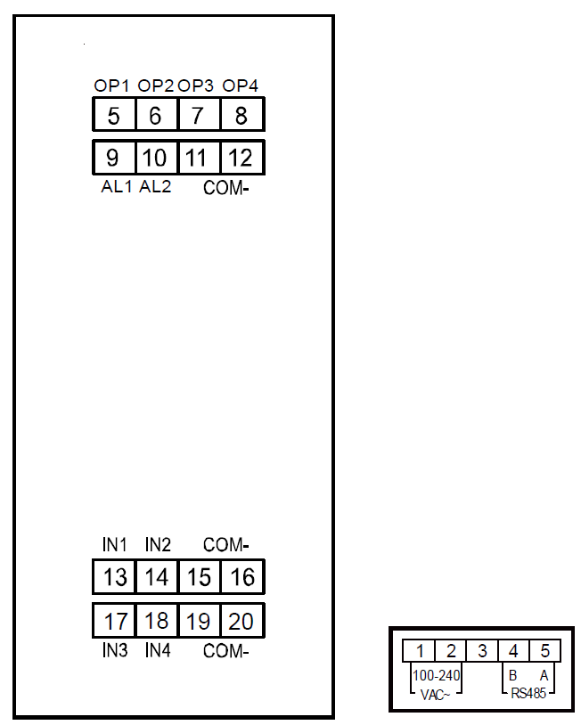


Серия AI-7028/7048 Расположение клемм
A, E и F
D7

Slide 24
Таблица близких аналогов ТК Optimus Drive и Delta
Delta | Optimus Drive | Optimus Drive (2-й вариант)
DT320CA-0200 | AI-828D61X3L0S-RU | AI-226D61X3L0S-RU
DT320RA | AI-828D61L1L0-RU | AI-226D61L1L0S-RU
DT320RA-0200 | AI-828D61L1L0S-RU | AI-226D61L1L0S-RU
DT320RD-0200 | AI-828D61L1L0S-24VDC-RU | AI-226D61L1L0S-24VDC-RU
DT320VA | AI-828D61GL0-RU | AI-226D61GL0S-RU
DT320VA-0200 | AI-828D61GL0S-RU | AI-226D61GL0S-RU
DT320VD-0200 | AI-828D61GL0S-24VDC-RU | AI-226D61GL0S-24VDC-RU
DT330CA | AI-828DX3L0-RU | AI-226DX3L0S2-RU
DT330RA | AI-828DL1L0-RU | AI-226DL1L0S-RU
DT330VA | AI-828DGL0S-RU | AI-226DGL0S-RU
DT340CA | AI-828E3X3L0L0S-RU | AI-226E1X3L0S4-RU
DT340RA | AI-828E3L1L0L0S-RU | AI-226E1L1L0S-RU
DT340RA-0200 | AI-828E3L1L0L0S-RU | AI-226E1L1L0S-RU
DT340RA-R200 | AI-828E3L1L0L0S-RU
DT340RD-0200 | AI-828E3L1L0L0S-24VDC-RU | AI-226E1L1L0S-24VDC-RU
DT340VA | AI-828E3GL0L0S-RU | AI-226E1GL0S-RU
DT340VA-0200 | AI-828E3GL0L0S-RU | AI-226E1GL0S-RU
DT340VA-R200 | AI-828E3GL0L0S-RU
DT360CA | AI-828AX3L0L0S-RU | AI-226A1X3L0S4-RU
DT360RA | AI-828AL1L0L0S-RU | AI-226A1L1L0S-RU
DT360RA-0200 | AI-828AL1L0L0S-RU | AI-226A1L1L0S-RU
DT360RA-R200 | AI-828AL1L0L0S-RU
DT360VA | AI-828AGL0L0S-RU | AI-226A1GL0S-RU
DT360VA-0200 | AI-828AGL0L0S-RU | AI-226A1GL0S-RU
DT360VA-R200 | AI-828AGL0L0S-RU
DTC 1000C | AI-828D7X3L0S4-24VDC-RU
DTC 1000R | AI-828D7L1L0S-24VDC-RU
DTC 1000V | AI-828D7GL0S-24VDC-RU
DTC 1000V+DTC 2000V | AI-7028D7J1G5L0S-24VDC-RU
DTC 1000V+ 3 DTC 2000V | AI-7048D7J1J1G5L0G5S-24VDC-RU
DTK 4848 C01 | AI-226D61X3L0S-RU
DTK 4848 R01 | AI-208DL1L0-RU
DTK 4848 V01 | AI-208DGL0-RU
DTV 4896 R | AI-828E3V5L5L0L0S-RU
DTV 9696 R | AI-828AV5L5L0L0S-RU
Общие рекомендации:
серия DT3 ближе всего к AI-828
в ряде случаев можно заменять на AI-226
серия DTK соответствует AI-208
серия DTA с RS485 близка к AI-226
ТК с монтажом на ДИН рейку типа DTC можно заменять на корпус D7 серий AI-828D7 и AI-7028D7/7048D7
У ТК Optimus Drive в принципе отсутствуют модели с выходом 0-10 В и входом под контрольный трансформатор тока
(ввиду низкого спроса на данные модификации)

Slide 25

СПАСИБО
ЗА ВНИМАНИЕ!
Группа компаний «СТОИК»
+7 (499) 929-88-65
https://optimusdrive.ru/
г. Москва, ул. Семёновский Вал, д. 6А

